Slide 1
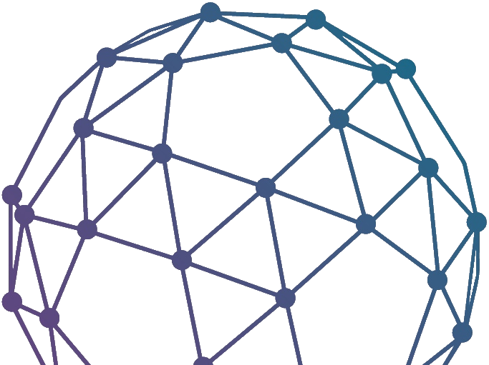

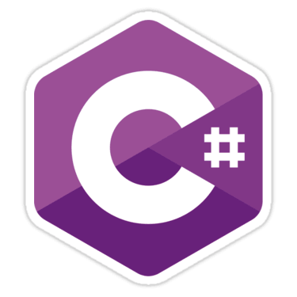

Slide 2
Курс “Программирование на C#”
Введение, Переменные

Slide 3





Основные понятия
Взять зубную пасту
Взять зубную щетку
Открыть зубную пасту
Выдавить пасту на щетку
Закрыть зубную пасту
Почистить зубы
Алгоритм - это последовательность действий для достижения поставленной цели.

Slide 4
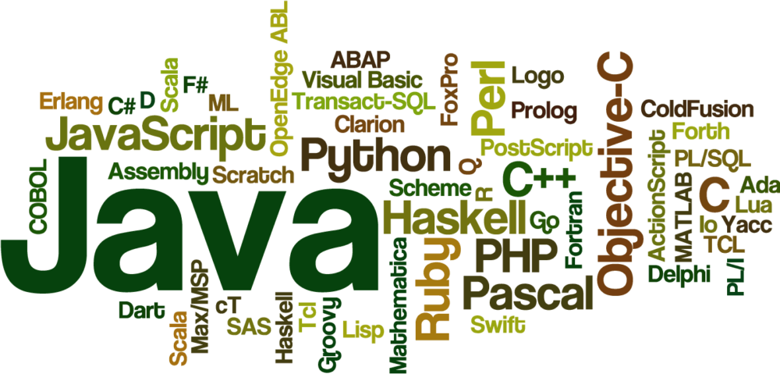
Основные понятия
Язык программирования - это язык, который понимает компьютер. Есть русский, английский и другие языки которые понимаем мы, а есть другие языки - языки программирования, которые понимает компьютер.

Slide 5
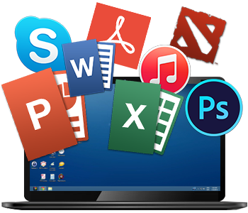
Основные понятия
Программа - алгоритм, записанный на некотором языке программирования.

Slide 6
Этапы решения задачи
Постановка задачи - описание самой задачи
Формализация - перевод на математический язык
Алгоритмизация - придумывание алгоритма, который решает задачу
Программирование - написание кода программы
Тестирование - тестирование программы.

Slide 7
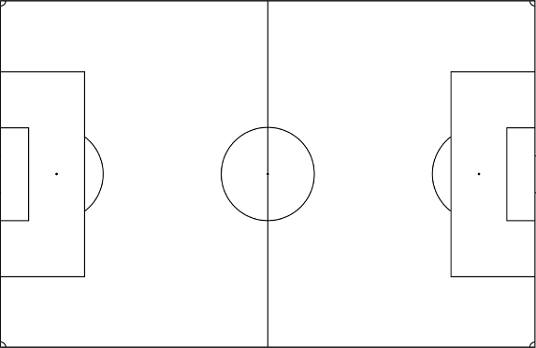
Постановка задачи
A
B

Slide 8
Формализация
A
B

Slide 9

Алгоритмизация
Теорема Пифагора:
$$C^{2}=A^{2}+B^{2}$$
$$C=\sqrt{A^{2}+B^{2}}$$
A
C
B

Slide 10
Программирование
Реализация алгоритма на языке программирования C#:
static void Main(string[] args)
{
. . .
}

Slide 11
Тестирование
A | B | C
4 | 3 | 5
3 | 4 | 5
1 | 12 | ?
3 | 2 | ?
А и B – входные данные.
С – выходные данные

Slide 12
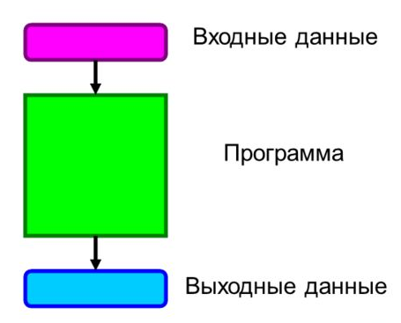
Идеология программ

Slide 13

Среда разработки

Slide 14
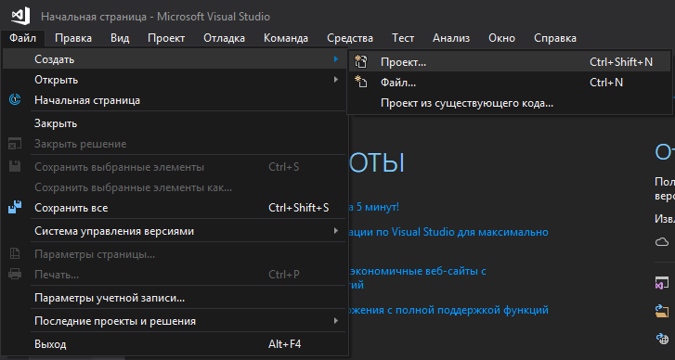
Создание проекта

Slide 15
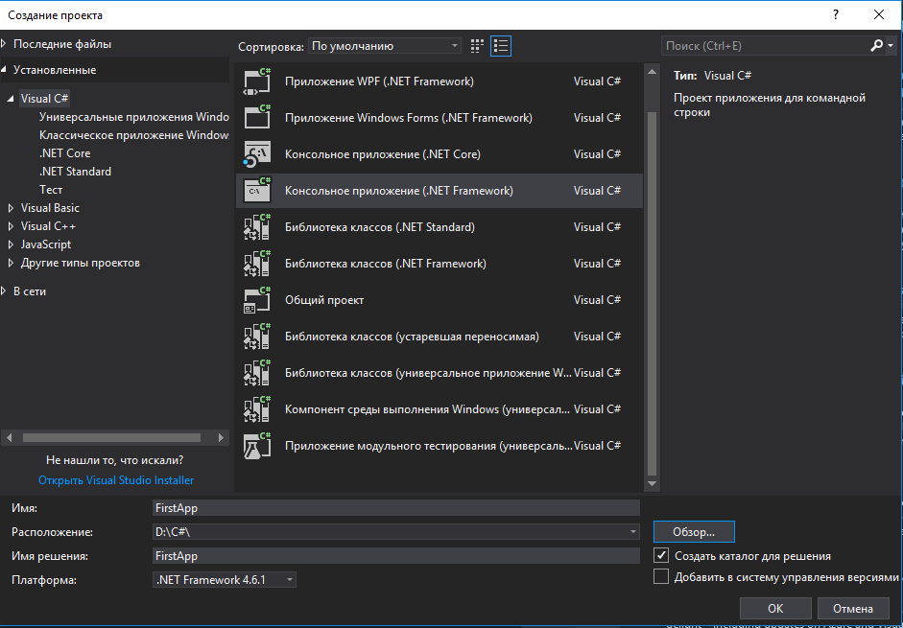
Создание проекта

Slide 16
Сгенерированный шаблон
using System;
using System.Collections.Generic;
using System.Linq;
using System.Text;
namespace FirstApp
{
class Program
{
static void Main(string[] args)
{
}
}
}

Slide 17
Первая программа
static void Main(string[] args)
{
Console.Write(“Hello World”);
}

Slide 18
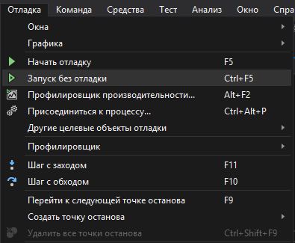
Первая программа

Slide 19
Самостоятельное задание
Сделайте так, чтобы программа выводила в консоль слово “Prisma”.

Slide 20
Вывод строк
static void Main(string[] args) {
Console.Write("Hello");
Console.Write("World!"); }
static void Main(string[] args) {
Console.WriteLine("Hello");
Console.WriteLine("World!"); }

Slide 21
Задача 1
Выведите на одной строке числа 2, 10, 1024 через пробел.

Slide 22
Вывод данных
static void Main(string[] args) {
Console.WriteLine(26); Console.WriteLine(1024 + 48); Console.WriteLine(5 + 8 * 2); Console.Write((5 + 8) * 2); }

Slide 23
Самостоятельное задание
Выведите в консоль сумму чисел от 1 до 10.

Slide 24
Форматированный вывод
static void Main(string[] args) {
Console.WriteLine("5 + 7 = " + 12);
Console.WriteLine(5 + " + " + 7 + " = " + 12); Console.WriteLine(3 + " " + 6); }

Slide 25
Самостоятельное задание
Выведите в консоль последовательность чисел от 1 до 10.

Slide 26
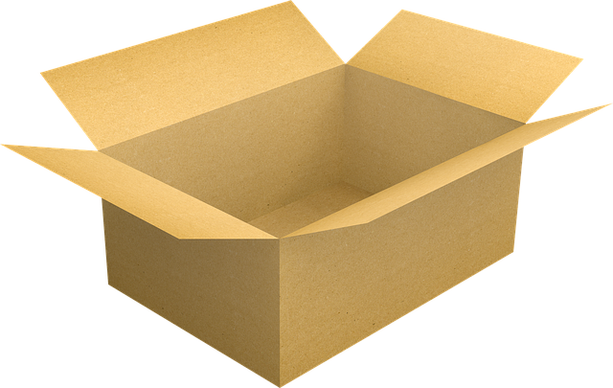
Переменные

Slide 27
Типы данных
int - целое число;
double - число с дробной частью;
char – символ;
string – строка;
bool - специальный тип, принимает только два значения - true или false.

Slide 28
Переменные
int a;
a = 7;
int a = 7;
int b = a * 5;
a = a + 8;
int a, b = 1, c = 2, d;

Slide 29
Переменные
int a = 10;
double b = 10.0;
char c = ‘a’;
string d = “Текст”;
bool e = true;

Slide 30
Переменные
int a = 6; int b = a * 8;
a = b - 8;
int c = b + a;
Console.WriteLine(c);

Slide 31
Переменные
int a = 5; int b = 10; Console.WriteLine(a + b);
string s1 = "5"; string s2 = "10"; Console.WriteLine(s1 + s2);

Slide 32
Переменные
string name = "Олег"; int age = 25; double weight = 80.5; string info = name + ", возраст " + age + ", вес " + weight;
Console.WriteLine(info);

Slide 33
Самостоятельное задание
Добавьте переменную, отвечающую за пол.

Slide 34
Повторите термины
Алгоритм, язык программирования, программа, переменная.

Slide 35
Расположите в правильном порядке
Тестирование
Алгоритмизация
Постановка задачи
Программирование
Формализация

Slide 36
Повторите типы данных
int;
string;
double;
char;
bool.

Slide 37
Вопросы
Что такое переменная?
Как объявляются переменные?
Как записать целое число 10 в переменную?
Команда для вывода текста в консоль?

